Slide 1
Procedimentos sem passagem de parâmetros
AULA 7 - LINGUAGEM ESTRUTURADA DevC++
Prof. Alberson Wander Sá dos Santos

Slide 2
CRIAÇÃO DO PROCEDIMENTO
SINTAXE:
void <nomeprocedimento>(){
< Variáveis e comandos do procedimento >
}
Onde:
void – indica que é um procedimento
<nomeprocedimento> - indica o local do nome do procedimento
(){ - área de passagem de parâmetros. Quando não possuir variáveis dentro dos parênteses significa SEM PASSAGEM DE PARÂMETROS.

Slide 3
COMO SE FAZ A CHAMADA DO PROCEDIMENTO?
Se faz dentro de qualquer outro módulo, ou no módulo principal do programa, EM LINHA ISOLADA DE COMANDO.
EXEMPLO:
.....
void mensagem (){
printf (“olá mundo!”);
}
void teste () {
mensagem();
}
main () {
teste();
mensagem();
}

Slide 4
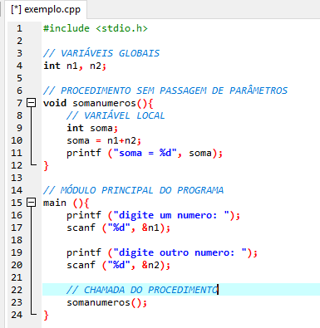
VEJA O PROGRAMA EXEMPLO:
Neste exemplo:
O programa pede ao usuário a digitação de dois números inteiros.
Em seguida, o procedimento somanumeros() é chamado.
O procedimento somanumeros irá somar os valores da variáveis GLOBAIS n1 e n2 e guardar o resultado na variável LOCAL soma e em seguida, imprime o resultado na tela para o usuário.
Por fim, o programa é finalizado, pois não há comando após a chamada do procedimento somanumeros, no módulo principal;

